Slide 1
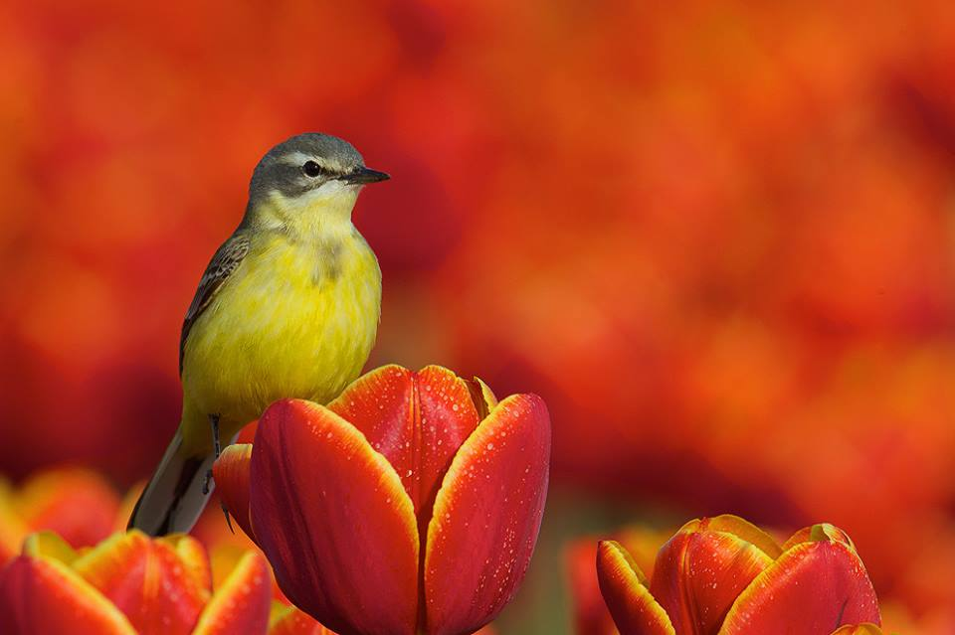
বাংলা ক্লাসে সকলকে
স্বাগতম

Slide 2
শিক্ষক পরিচিতিঃ
লিপি দেবনাথ
সহকারি শিক্ষিকা (বাংলা)
সেন্ট নিকোলাস স্কুল এন্ড কলেজ
নাগরি,কালিগঞ্জ,গাজিপুর।

Slide 3
ক্লাস পরিচিতি
বিষয়ঃ বাংলা ব্যাকরণ ও নির্মিতি
শ্রেণিঃ অষ্টম

Slide 4
পাঠ ঘোষণা
আজকের পাঠ:
ম –ফলা ও ব – ফলার উচ্চারণ

Slide 5
শিখন ফল
এই পাঠ শেষে শিক্ষার্থীরা-------
ম – ফলা ও ব – ফলার উচ্চারণ বলতে পারবে ।

Slide 6
ম – ফলার উচ্চারণ
ক ) পদের প্রথমে ম – ফলা থাকলে সে বর্ণের উচ্চারণে কিছুটা ঝোঁক পড়ে এবং সামান্য নাসিক্যস্বর হয় । যেমনঃ শ্মশান ( শঁশান), স্মরণ ( শঁরোন) ।
কখনো কখনো ‘ম’ অনুচ্চারিত থাকতেও পারে । যেমনঃ- স্মৃতি ( সৃতি বা সৃঁতি ) ।
খ) পদের মধ্যে বা শেষে ম – ফলা যুক্ত হলে উচ্চারণে সে বর্ণের দ্বিত্ব হয় এবং সামান্য নাসিক্যস্বর হয় । যেমনঃ আত্মীয় (আততিঁয়ো ), পদ্ম (পদদোঁ ), বিস্ময় (বিশশঁয় ) , ভস্মস্তূপ ( ভশশোঁসতুপ ), ভস্ম (ভশশোঁ ), রশ্মি (রোশশিঁ ) ।
গ) গ, ঙ, ট, ণ, ন, বা ল বর্ণের সঙ্গে ম –ফলা যুক্ত হলে , ম – এর উচ্চারণ বজায় থাকে । যুক্ত ব্যঞ্জনের প্রথম বর্ণের স্বর লুপ্ত হয় । যেমনঃ- বাগ্মী ( বাগমি ), মৃন্ময় ( মৃনময়),জন্ম (জনমো), গুল্ম ( গুলমো ) ।

Slide 7
ব – ফলার উচ্চারণ
ক) শব্দের প্রথমে ব – ফলা যুক্ত হলে উচ্চারণে শুধু সে বর্ণের উপর অতিরিক্ত ঝোঁক পড়ে । যেমনঃ-
ক্বচিৎ (ক্বচিৎ ), দ্বিত্ব ( দিততো ), শ্বাস (শাশ ), স্বজন (শজোন ), দ্বন্দ্ব (দনদো) ।
খ) শব্দের মধ্যে বা শেষে ব – ফলা যুক্ত হলে যুক্ত ব্যঞ্জনটির দ্বিত্ব উচ্চারণ হয় । যেমনঃ- বিশ্বাস (বিশশাশ ), পক্ব (পককো ), অশ্ব (অশশো ), বিল্ব (বিললো ) ।
গ) সন্ধিজাত শব্দে যুক্ত ব – ফলায় ব- এর উচ্চারণ বজায় থাকে । যেমনঃ- দিগ্বিজয় (দিগবিজয়), দিগ্বলয় ( দিগবলয় ) ।

Slide 8
ঘ) শব্দের মধ্যে বা শেষে ‘ব’ বা ‘ম’ – এর সঙ্গে ব –ফলা যুক্ত হলে ব – এর উচ্চারণ বজায় থাকে । যেমনঃ- তিব্বত (তিববত ), লম্ব (লমবো ) ।
ঙ) উত উপসর্গের সঙ্গে ব – ফলা যুক্ত হলে ব – এর উচ্চারণ বহাল থাকে । যেমনঃ উদ্বাস্তু (উদবাসতু ), উদ্বেল (উদবেল )।

Slide 9
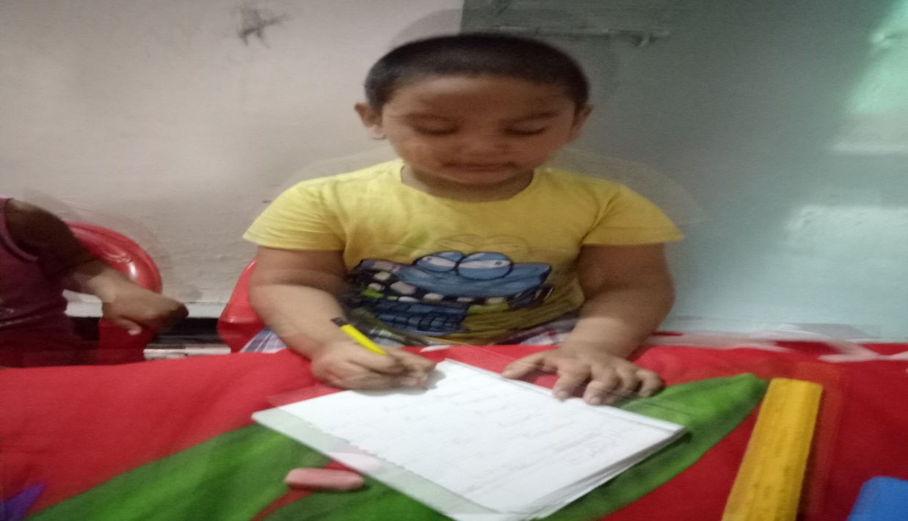
একক কাজ
ম – ফলা ও ব -ফলার৫ টি উদাহরণ লিখবে ।

Slide 10
মূল্যায়ন
‘শ্মশান’, শ্বশুর, স্মরণ, সম্পন্ন, শ্মশ্রু শব্দাবলির উচ্চারণ লেখ ।

Slide 11
বাড়ির কাজ
ব – ফলাযুক্ত বানানে ব –এর উচ্চারণ কখন বহাল থাকে ? সূত্রসহ ১০ টি শব্দ লেখ ।

Slide 12
ধন্যবাদ

